Slide 1
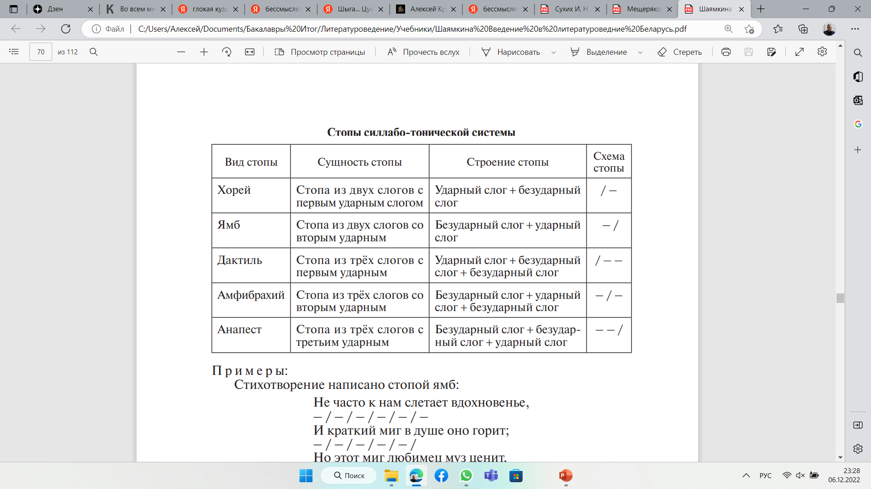

Slide 2
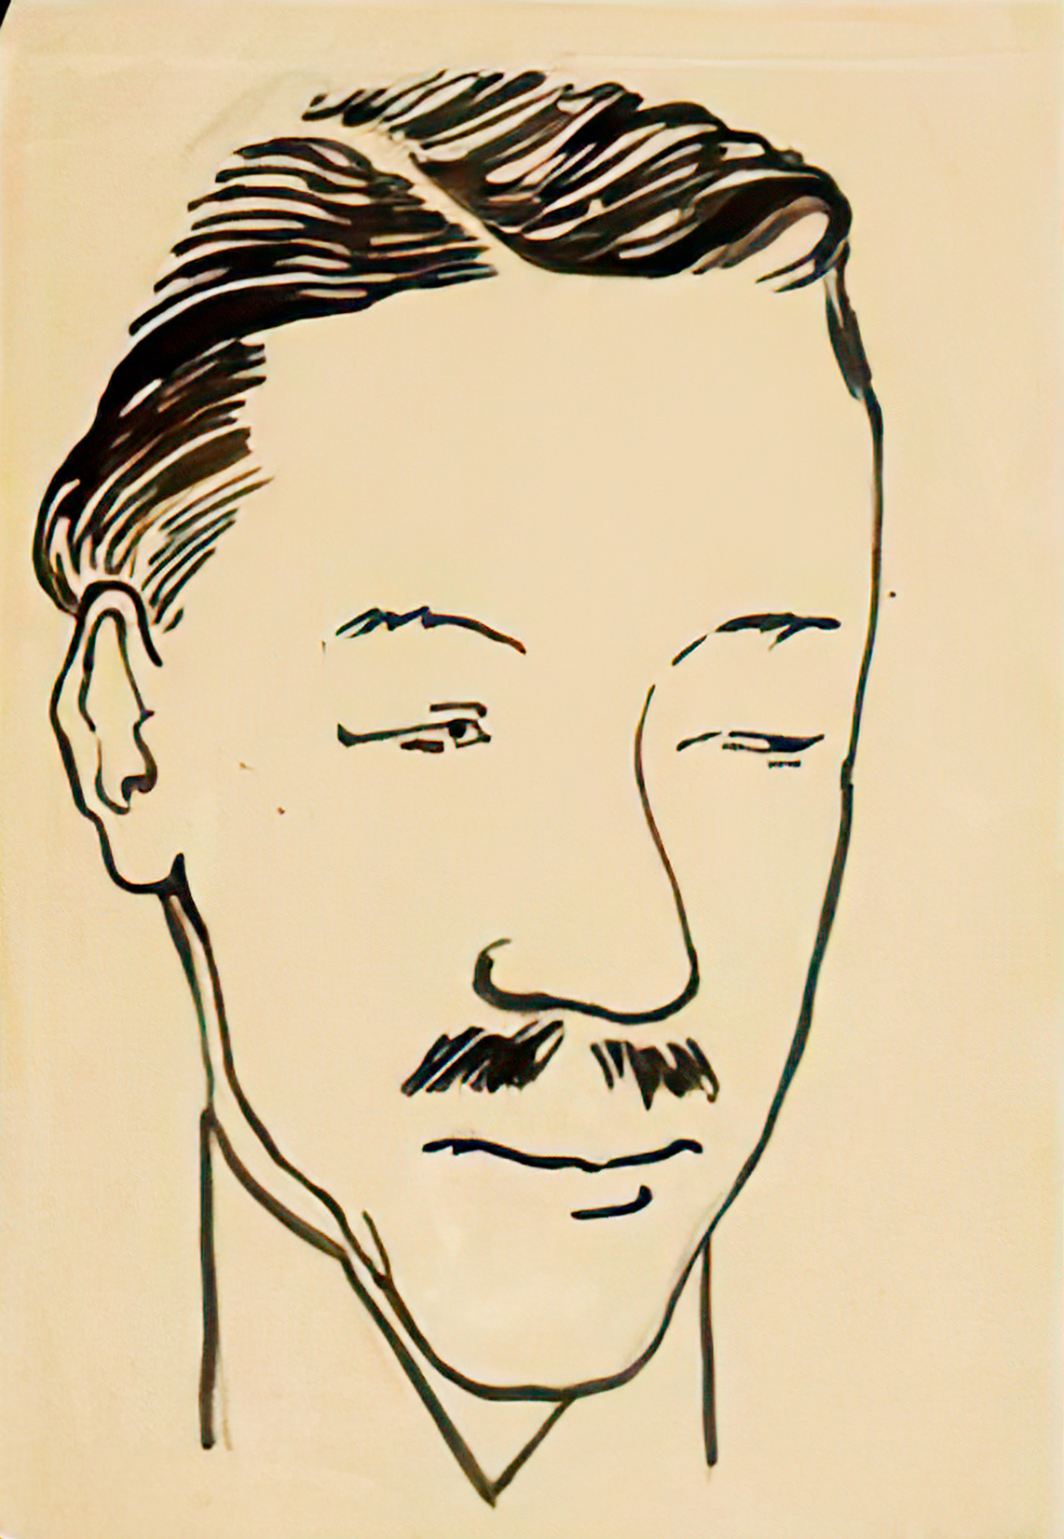
У каждого метра есть своя душа, свои особенности и задачи: ямб, как бы спускающийся по ступеням (ударяемый слог по тону ниже неударяемого), свободен, ясен, тверд и прекрасно передает человеческую речь, напряженность человеческой воли. Хорей, поднимающийся, окрыленный, всегда взволнован и то растроган, то смешлив; его область — пение. Дактиль, опираясь на первый ударяемый слог и качая два неударяемые, как пальма свою верхушку, мощен, торжественен, говорит о стихиях в их покое, о деяниях богов и героинь. Анапест, его противоположность, стремителен, порывист, это стихии в движенье, напряженье нечеловеческой страсти. И амфибрахий, их синтез, баюкающий и прозрачный, говорит о покое божественно-легкого и мудрого бытия. Различные размеры этих метров тоже разнятся по их свойствам: так, четырехстопный ямб чаще всего употребляется для лирического рассказа, пятистопный — для рассказа эпического или драматического, шестистопный — для рассуждения и т. д. Поэты нередко борются с этими свойствами формы, требуют от них иных возможностей и подчас успевают в этом. Однако такая борьба никогда не проходит даром для образа…
Гумилёв Н.С. Письма о русской поэзии. — Пг., Мысль, 1923. С. 215.

Slide 3
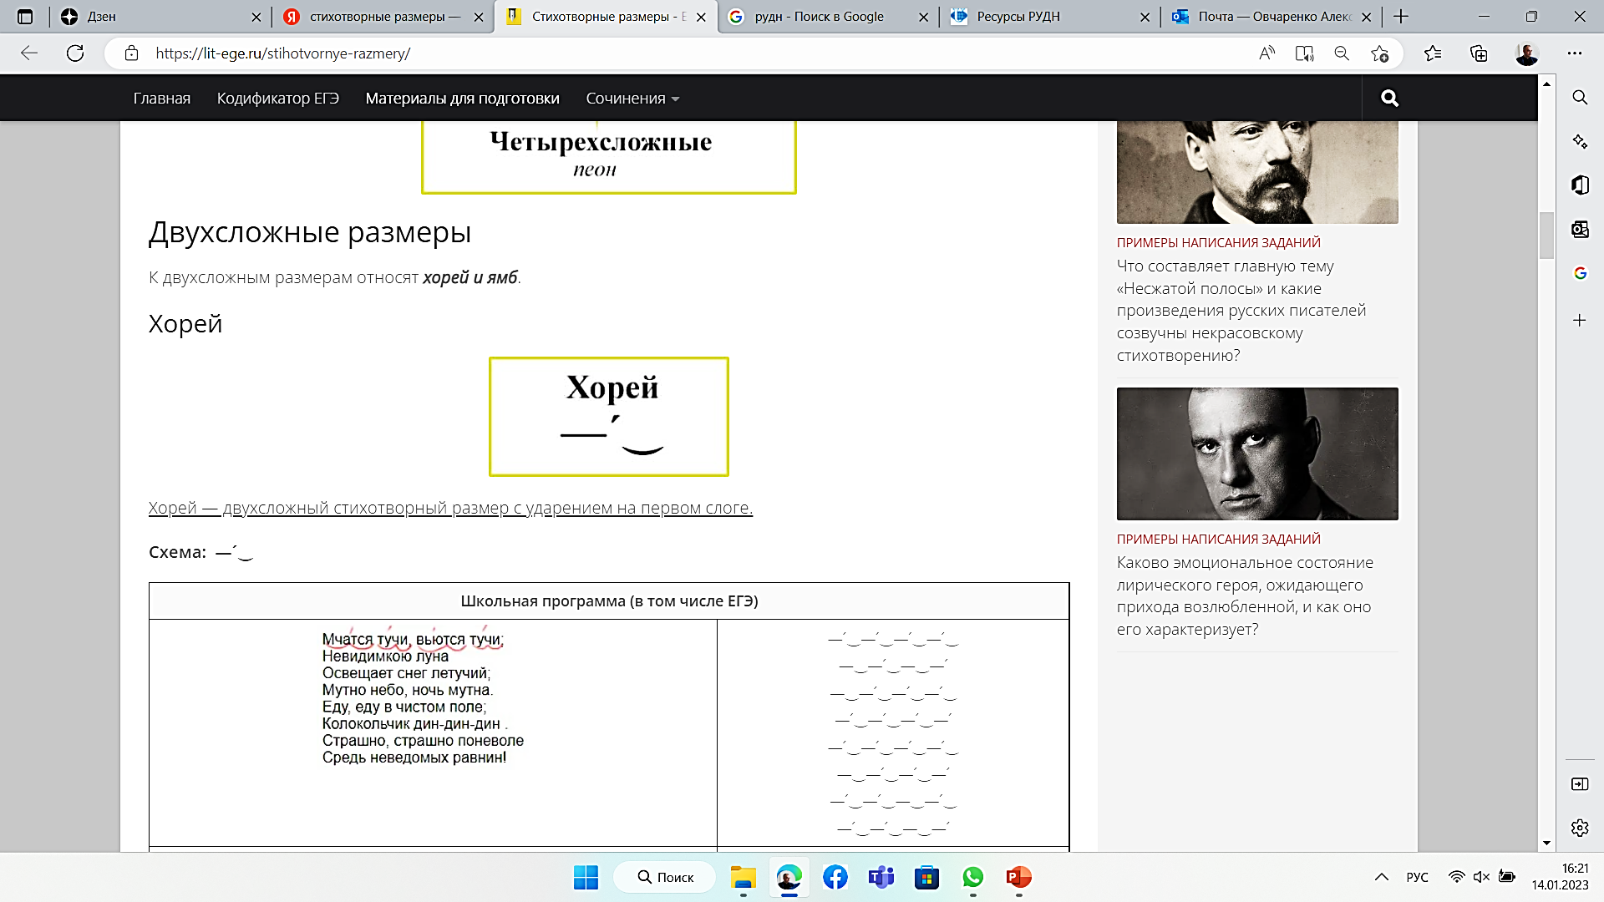
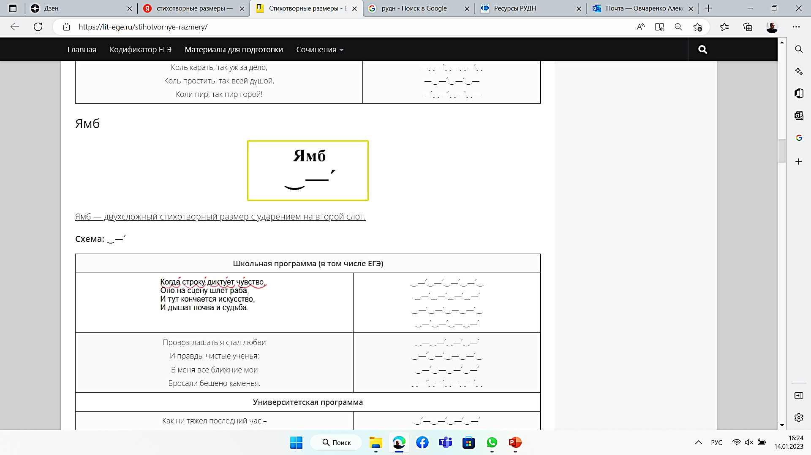
Хорей: Ва́ня-Ва́ня-Ва́ня-Ва́ня
Ямб: Ива́н-Ива́н-Ива́н-Ива́н
Хорей
Ямб

Slide 4
Трёхстопный ямб
Не спи, не спи, художник, Не предавайся сну. Ты – вечности заложник У времени в плену
Духовной жаждою томим, В пустыне мрачной я влачился, — И шестикрылый серафим На перепутье мне явился.
Четырёхстопный ямб
Мой дядя самых честных правил, Когда не в шутку занемог, Он уважать себя заставил И лучше выдумать не мог
Вновь оснежённые колонны, Елагин мост и два огня. И голос женщины влюбленный. И хруст песка и храп коня.

Slide 5
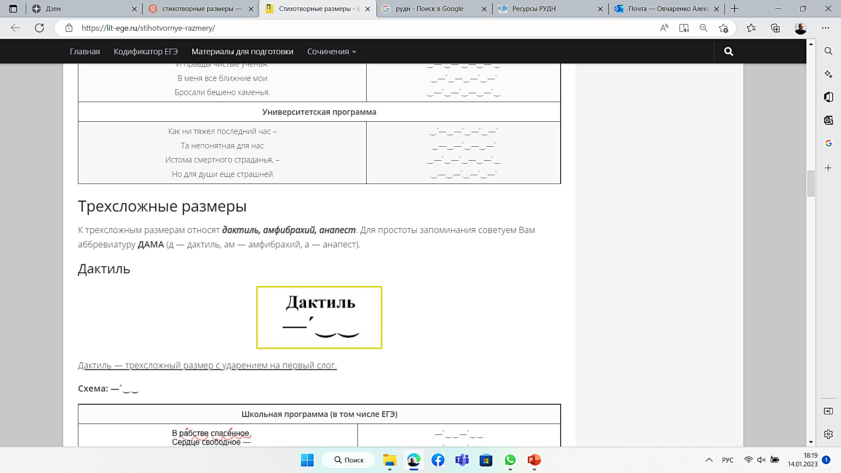
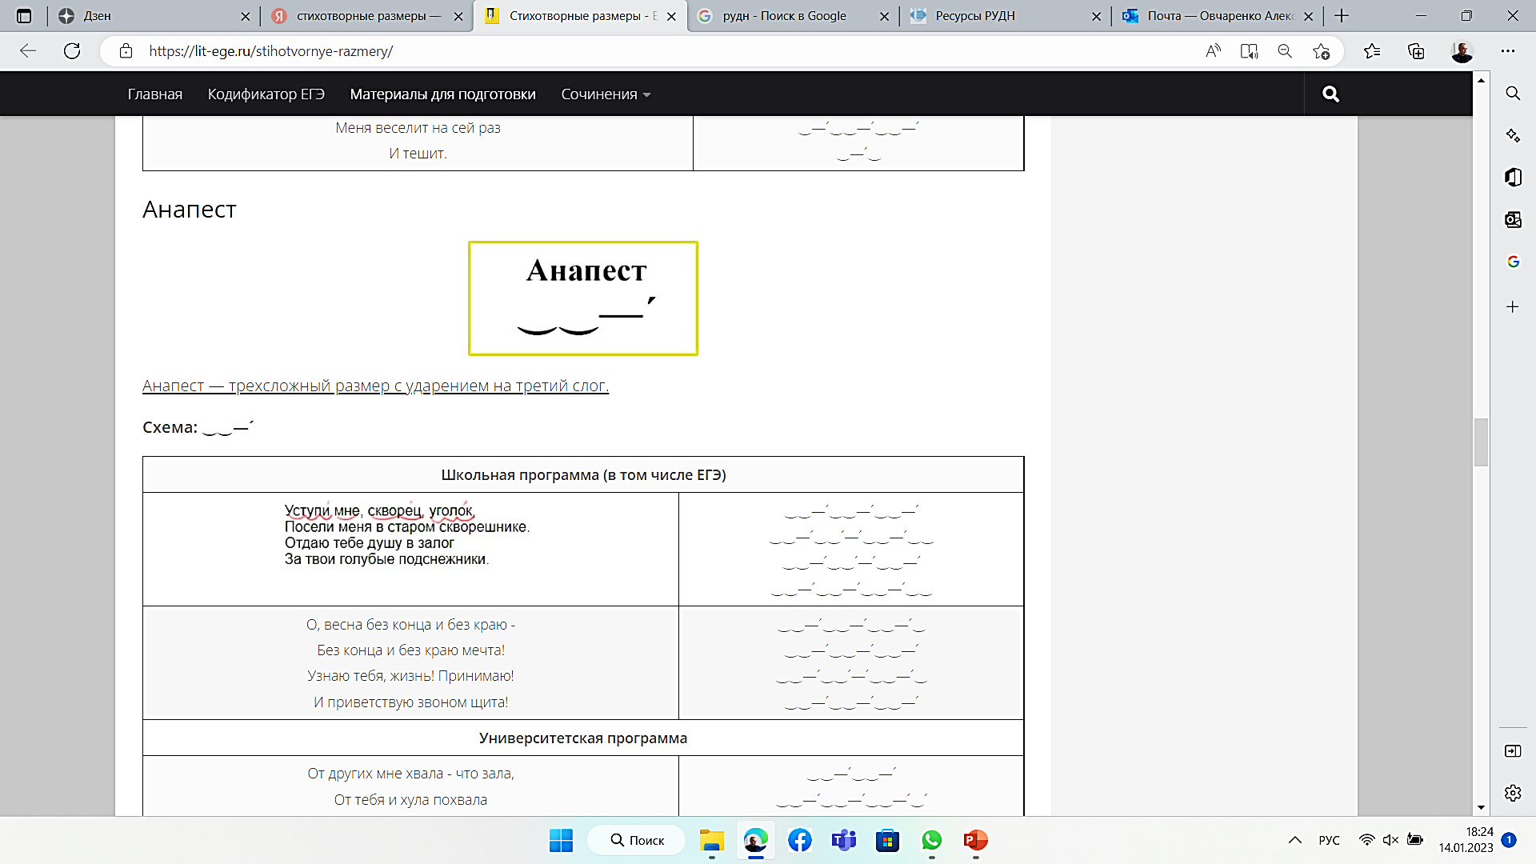
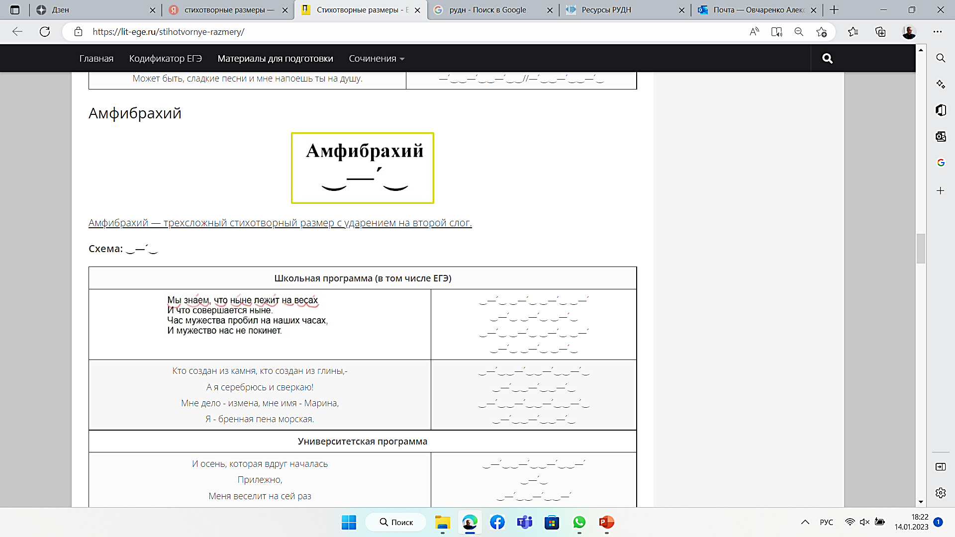

Дактиль: Ва́нечка-Ва́нечка-Ва́нечка-Ва́нечка
Амфибрахий: Ваню́ша-Ваню́ша-Ваню́ша-Ваню́ша
Анапест: Иоа́нн-Иоа́нн-Иоа́нн-Иоа́нн

Slide 6
Дактиль
Тучки небесные, вечные странники! Степью лазурною, цепью жемчужною Мчитесь вы, будто как я же, изгнанники С милого севера в сторону южную.
Кто бы ни звал — не хочу На суетливую нежность Я променять безнадежность — И, замыкаясь, молчу
Амфибрахий
В песчаных степях аравийской земли Три гордые пальмы высоко росли. Родник между ними из почвы бесплодной, Журча, пробивался волною холодной, Хранимый, под сенью зеленых листов, От знойных лучей и летучих песков.
….Не ветер бушует над бором, Не с гор побежали ручьи,
Мороз-воевода дозором Обходит владенья свои.

Slide 7
Анапест
Я ломаю слоистые скалы В час отлива на илистом дне, И таскает осел мой усталый Их куски на мохнатой спине.
В отдаленном совхозе «Победа» Был потрепанный старенький «ЗИЛ», А при нем был Степан Грибоедов, И на «ЗИЛе» он воду возил.
Ты ко мне не вернешься: на тебе теперь бархат, Он скрывает бескрылье утомленных плечей… Ты ко мне не вернешься: предсказатель на картах Погасил за целковый вспышки поздних лучей!..
Он учился в огне, под знаменами рваными, В боевой суматохе походных становий, Чтобы, строя заводы, орудуя планами, И винтовку и сердце держать наготове.

Slide 8
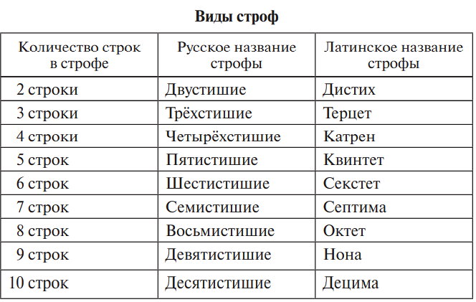

Slide 9
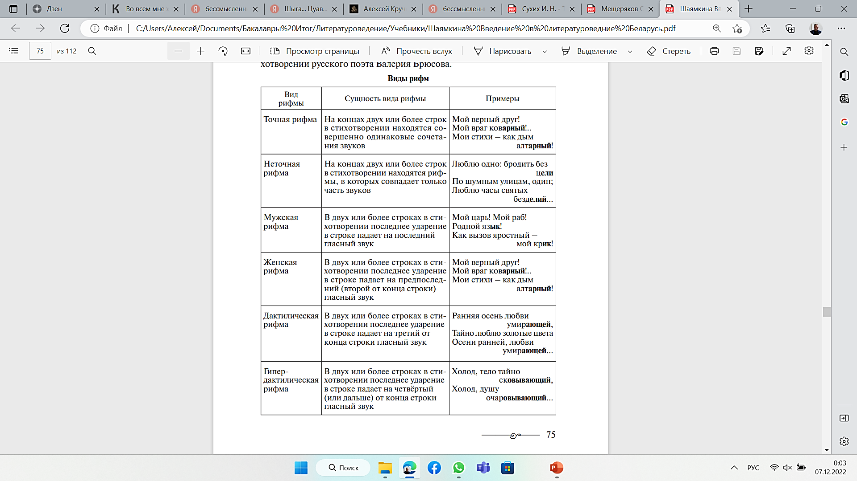
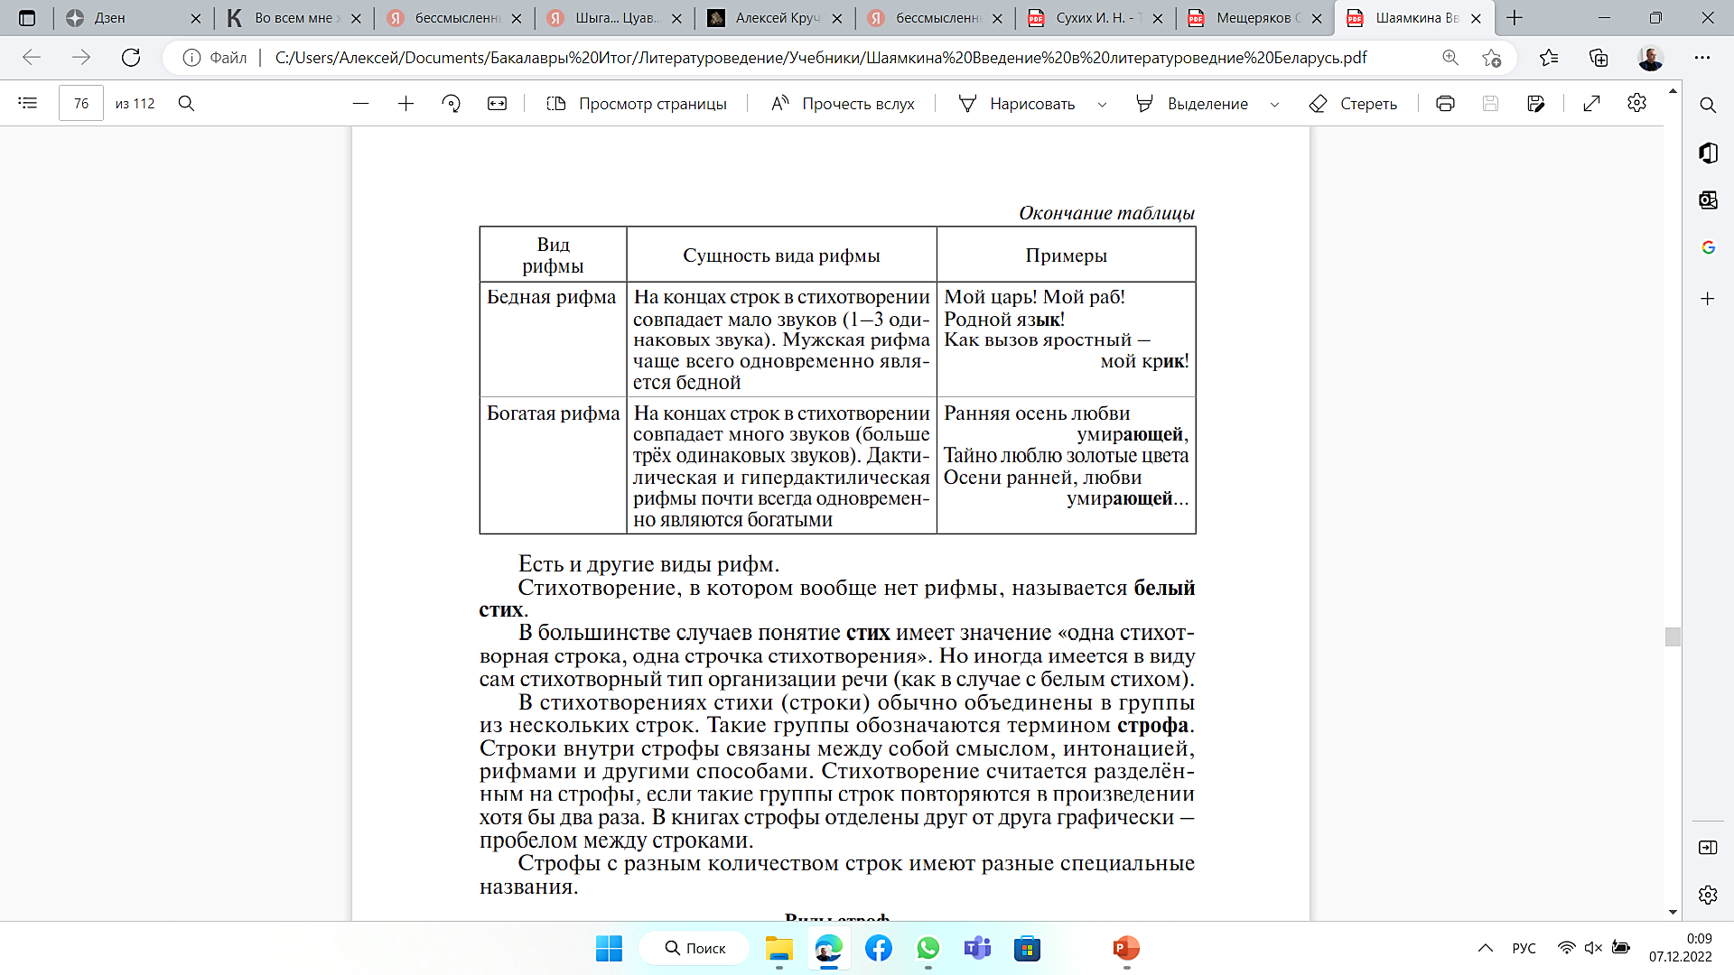

Slide 10
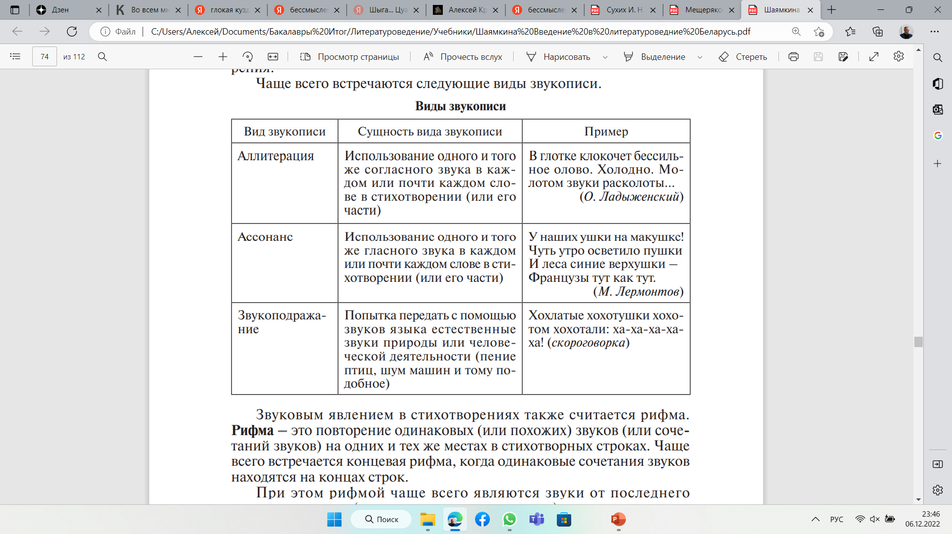

Slide 11
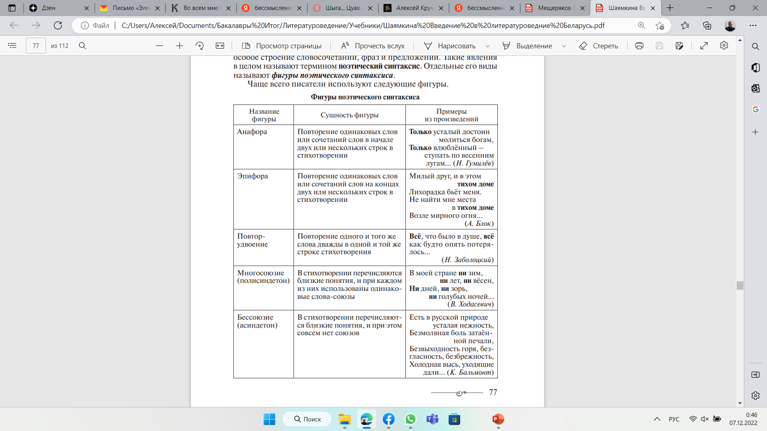

Slide 12
